Slide 1




APPORT DE LA DATA SCIENCE DANS LE DEVELOPPEMENT LOCAL
E.Ing NEKUI TIEFANG BIEDIANT ENSPM
nekbre221@gmail.com

Slide 2
PLAN
BIG DATA
LES MÉTIERS DU BIG DATA
LA DATA SCIENCE

Slide 3
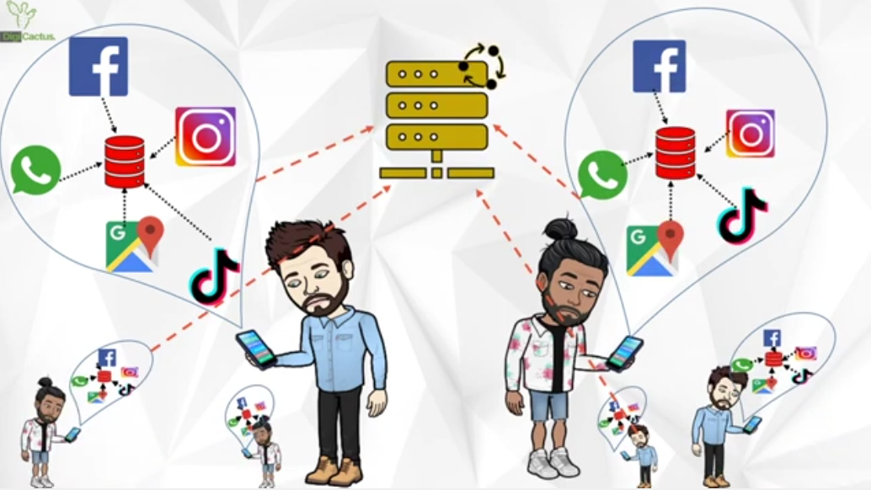
I - BIG DATA
Donnée / Or blanc: représentation d'une information sous une forme conventionnelle destinée à faciliter son traitement.
Exemple d’outils populaire de collecte de donnée

Slide 4
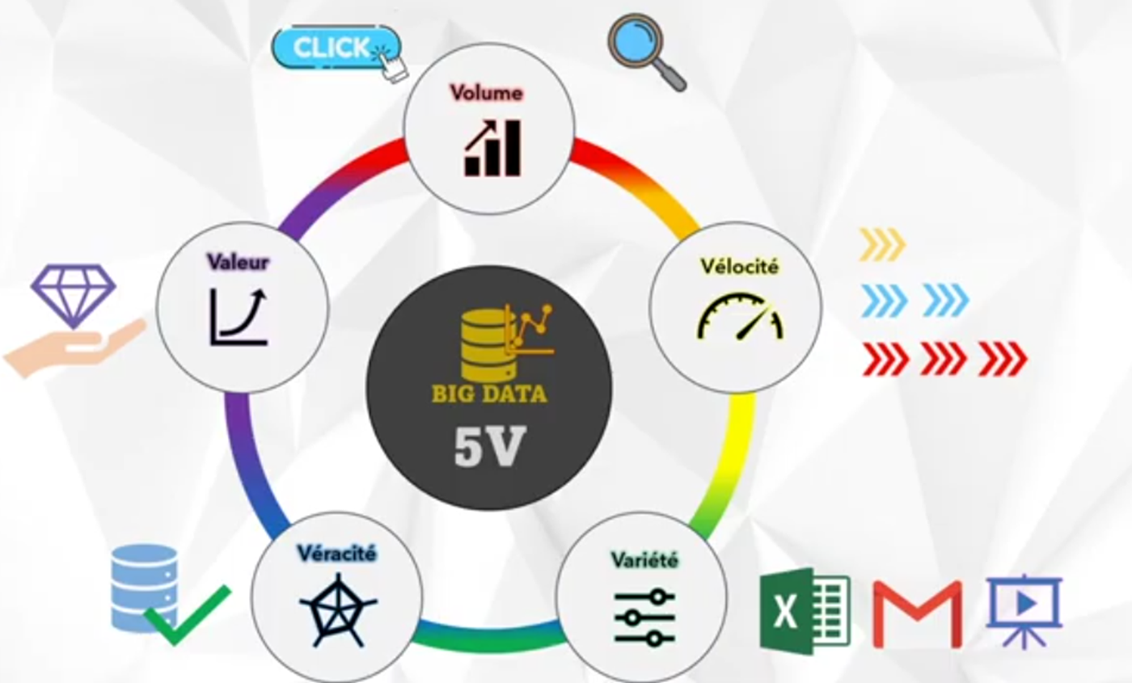
I - BIG DATA
Big data : Ensemble de techniques et outils
Permettant de valoriser ses données.
Caractéristique principale: 5v
Volume
Vélocité
Variété
Véracité
Valeur

Slide 5
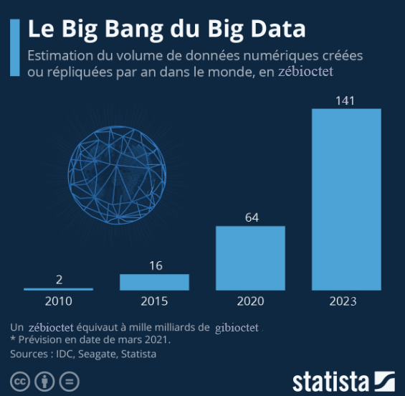

I - BIG DATA

Slide 6
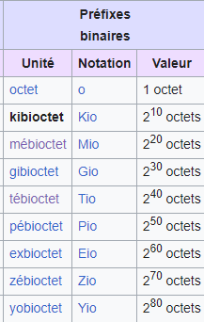
I - BIG DATA

Slide 7
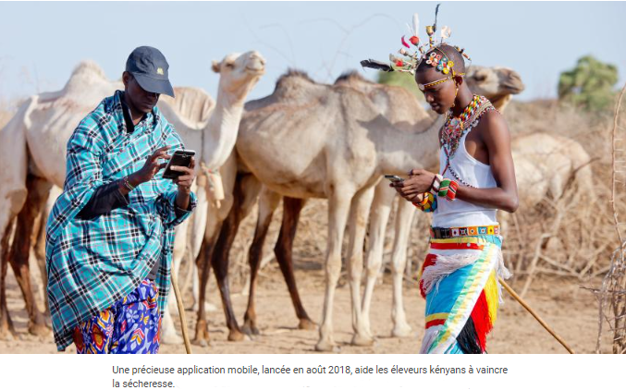
I - BIG DATA

Slide 8
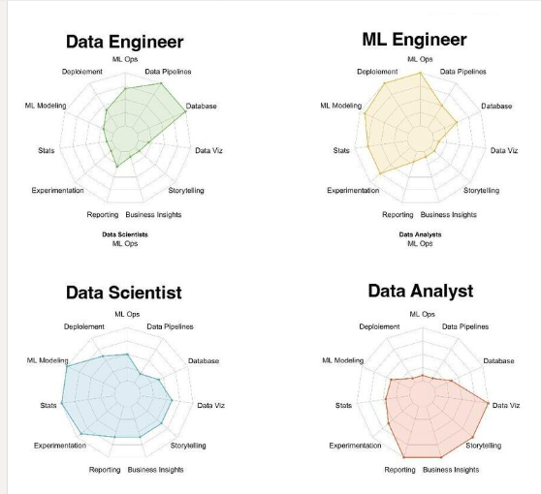
II - LES MÉTIERS DU BIG DATA

Slide 9
III- LA DATA SCIENCE
Démarche
Collecte des données
Data cleaning / Data preprocessing ( statistique )
Data processing: conception des modèles avec des outils de
data mining ( Algorithmique, statistique, ML, et deep learning )
Présentation des résultats a qui de droit

Slide 10
III- LA DATA SCIENCE
Domaine d’applications
Recherche Académique ( test d’hypothèse, plagiat, ... )
Science sociale ( Analyse des sentiments, … )
Économie ( prédiction des indices boursières, ... )
Médecine (épidémiologie, optimisation des détections des anomalies, …)
Sécurité public (classification d’image, anticipation d’une attaque terroriste, … )
Agronomie (détection des maladies des plantes , prédiction de la poussée d’un
champignons, … )
En entreprise (prédiction des revenus et CHURN, … )

Slide 11
Finalité: meilleure prise de décision
nekbre221@gmail.com ENSPM

